Slide 1
化肥减量主要技术路径
金华职业技术学院
傅丽青

Slide 2
报告主要内容
1、肥料施用现状与面临的形势
2、化肥减量主要技术路径
3、化肥减量与测土配方施肥技术
4、结束语

Slide 3
第一部分
肥料施用现状与存在问题

Slide 4
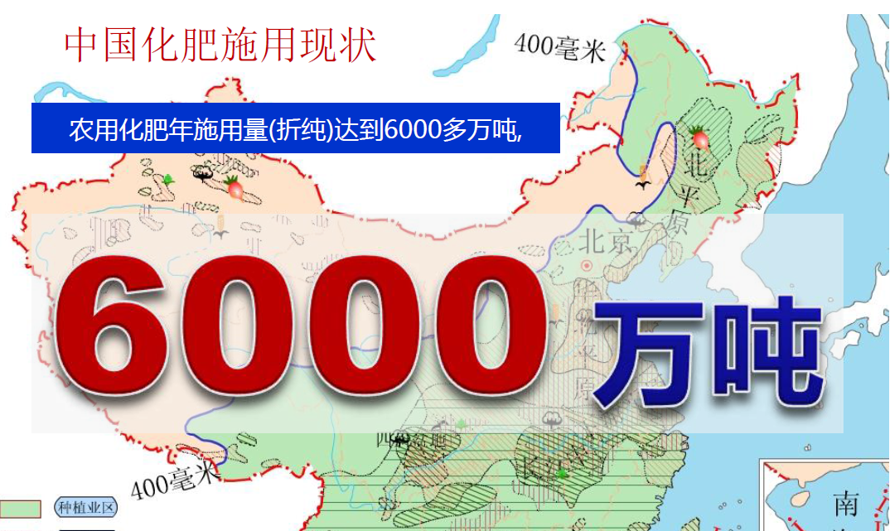
一.农用化肥施用总量

Slide 5
二.化肥生产与使用量
我国是化肥生产和使用大国。国家统计局数据显示，我国2015年化肥生产量约7000万吨（折纯，下同），农用化肥施用量约6000万吨。
我国耕地基础地力偏低，化肥施用对粮食增产的贡献较大，大体在40%以上。

Slide 6
三.当前肥料施用存在的问题
一是亩均施用量偏高。我国农作物亩均化肥用量21.9公斤，远高于世界平均水平（每亩8公斤），是美国的2.6倍，欧盟的2.5倍；
二是施肥不均衡现象突出。东部经济发达地区、长江下游地区和城市郊区施肥量偏高，蔬菜、果树等附加值较高的经济园艺作物过量施肥比较普遍；

Slide 7
三.当前肥料施用存在的问题
三是有机肥资源利用率低。目前，我国有机肥资源总养分约7000多万吨，实际利用不足40%。其中，畜禽粪便养分还田率为50%左右，农作物秸秆养分还田率为35%左右；
四是施肥结构不平衡。重化肥、轻有机肥，重大量元素肥料、轻中微量元素肥料，重氮肥、轻磷钾肥“三重三轻”问题突出。施肥方式以传统的化肥撒施、表施为主。机械施肥、水肥一体等现代施肥模式仅占不到30%。

Slide 8
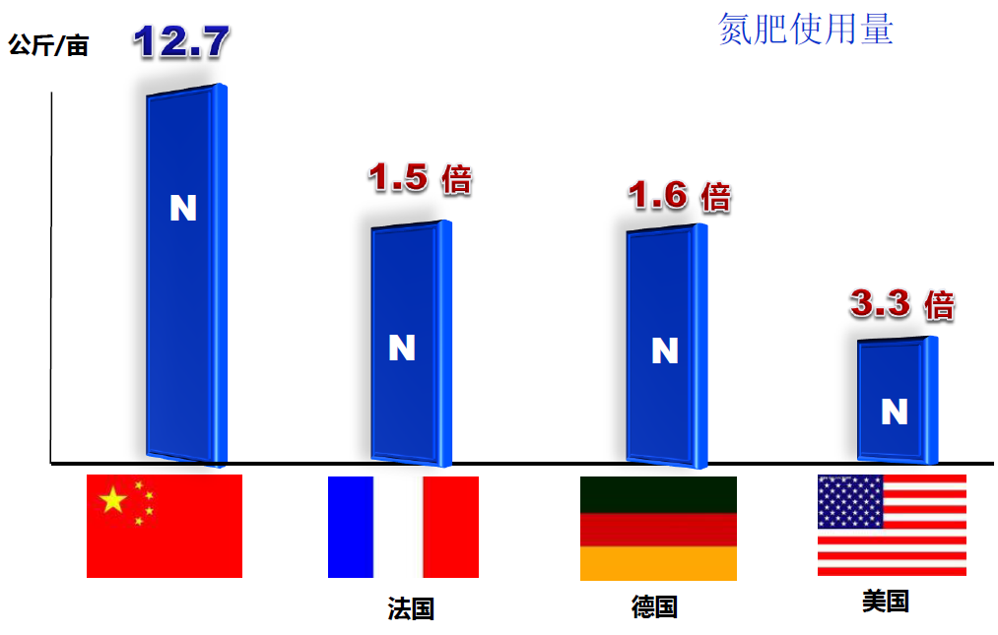
氮肥施用量

Slide 9
四.不合理施肥后面临的问题
化肥利用率低
不合理施肥、有机肥投入少、施肥方式与施肥技术落后、耕地土壤基础地力低，造成化肥利用率低。
目前我国化肥的当季利用率平均在35%左右。三大粮食作物氮肥、磷肥和钾肥利用率分别为33%、24%和42%。而发达国家化肥利用率可以达到70-80%。

Slide 10
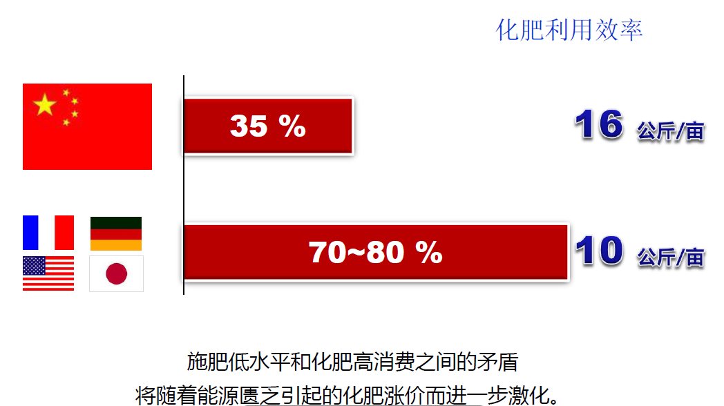
化肥利用效率

Slide 11
四.不合理施肥后面临的问题
农业面源污染
不合理施肥、大量的有机质肥料（畜禽粪便、农作物秸秆）没有被利用，造成农业面源污染。
畜禽养殖业和农村生活等产生的有机肥源利用不足造成农业和农村的面源污染，这是我国水污染主要成因之一，对水体氮磷富营养化的影响率超过50％。

Slide 12
农村生活垃圾和生活污水
农
村
农
业
面
源
污
染
畜禽养殖排泄物
农业生产秸秆废弃物
农业生产农药、化肥、农膜等

Slide 13

生态环境恶化

Slide 14
四.不合理施肥后面临的问题
耕地质量下降：有机肥投入少，不合理施肥，造成土壤板结、土壤酸化，土壤养分不均衡等。
生产成本增加：不合理施肥增加农业生产成本、浪费资源。
粮食增产潜能低：耕地基础地力低，化肥增产效率下降粮食增产压力大。
影响农产品质量安全：土壤重金属污染、农产品中硝酸盐和亚硝酸盐含量高等问题。

Slide 15
五.化肥减量行动主要依据
实施化肥使用量零增长行动，是推进农业“转方式、调结构”的重大措施，也是促进节本增效、节能减排的现实需要，对保障国家粮食安全、农产品质量安全和农业生态安全具有十分重要的意义。
2015年农业部印发《到2020年化肥使用零增长行动方案》（农农发[2015]2号）
浙江省农业厅印发《化肥减量增效实施方案》（浙农科发[2015]2号）
2013年11月29日浙江省委十三届四次全会提出了“五水共治”

Slide 16
第二部分
化肥减量主要技术途径

Slide 17
一.精
精，即是推进精准施肥。根据不同区域土壤条件、作物产量潜力和养分综合管理要求，合理制定各区域、作物单位面积施肥限量标准，减少盲目施肥行为。目前主要推广的技术测土配方施肥和以测土配方施肥为基础的水肥一体技术。

Slide 18
1.什么是水肥一体化技术
水肥一体化是利用管道灌溉系统，将肥料溶解在水中，同时进行灌溉与施肥，适时、适量地满足农作物对水分和养分的需求，实现水肥同步管理和高效利用的节水农业技术。
2013年农业部印发《水肥一体化技术指导意见》。
党的十八大提出要“大力推进生态文明建设”，“大幅度降低能源、水、土地消耗强度，提高利用效率和效益”，对节水农业和水肥一体化的发展提出了新要求。

Slide 19
2.土肥水一体化技术构建
改变传统施肥观念，创新施肥模式
灌溉设施和供肥设施与系统的构建
利用测土配方施肥成果和作物养分吸收规律制定水肥协同施肥方案（营养套餐管理）
引进和开发专用水溶性肥料
试验示范与技术评估

Slide 20
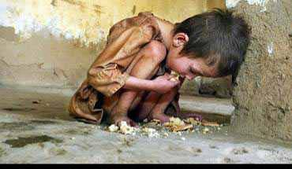


传统施肥管理---大肥大水模式
常规施肥----饥饿管理
灌溉施肥----营养管理

Slide 21
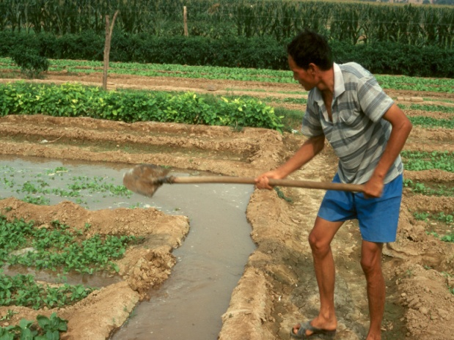
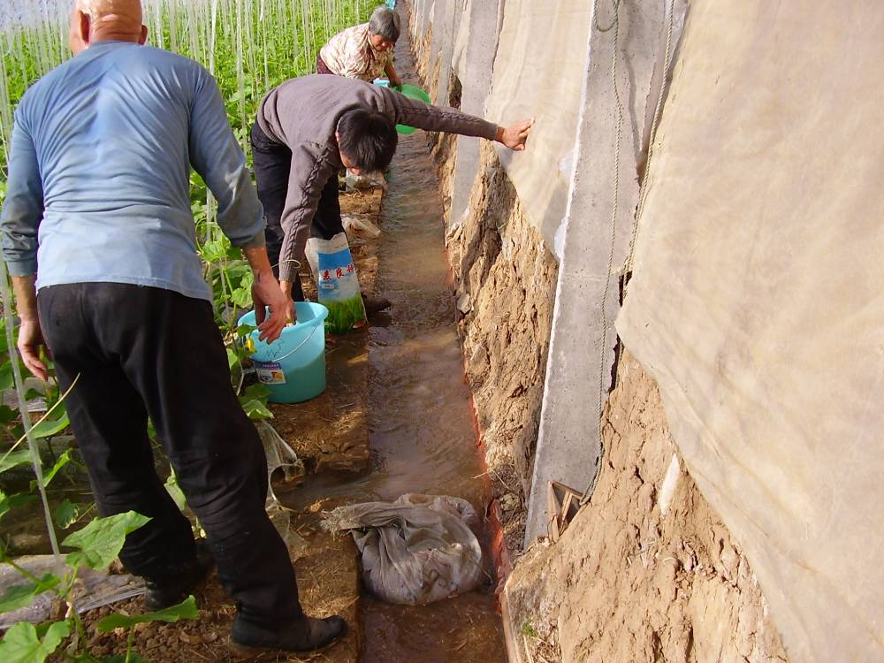
传统的肥水管理模式
肥水分开施入，底肥施足。施肥方式较为粗放，为撒施、沟施、条施等，灌水一般采用喷灌和漫灌。

Slide 22
先进施肥技术---水肥一体
按照肥随水走、少量多次、分阶段拟合的原则，将作物总灌溉水量和施肥量在不同的生育阶段分配，制定灌溉施肥制度，包括基肥与追肥比例、不同生育期的灌溉施肥的次数、时间、灌水量、施肥量等，满足作物不同生育期水分和养分需要。

Slide 23
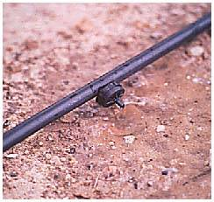
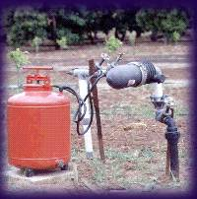
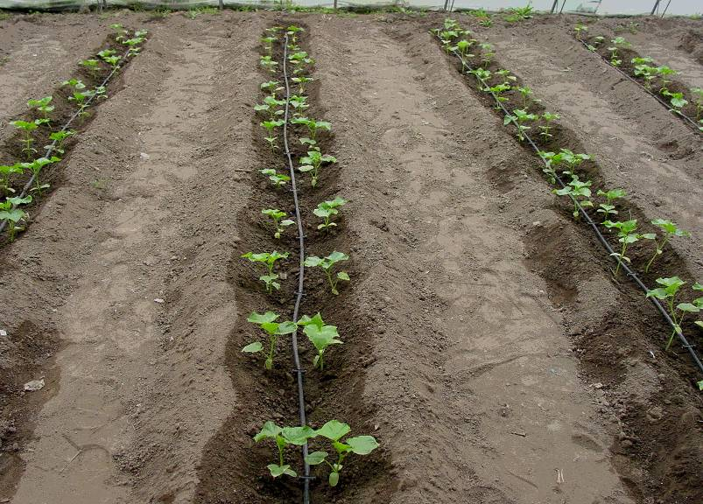

先进施肥技术----水肥一体
+
灌溉
施肥
=
水肥一体化
N
P K
NUTRIENT
SOLUTION

Slide 24
水肥一体主要设施设备
通过综合分析当地土壤、地貌、气象、农作物布局、水源保障等因素，系统规划、设计和建设水肥一体化灌溉设备。灌溉设备应当满足当地农业生产及灌溉、施肥需要，保证灌溉系统安全可靠。根据应用作物、系统设备、实施面积等选择施肥设备。基本型施肥设备主要包括压差式施肥罐、文丘里施肥器、施肥泵、施肥机、施肥池等。

Slide 25
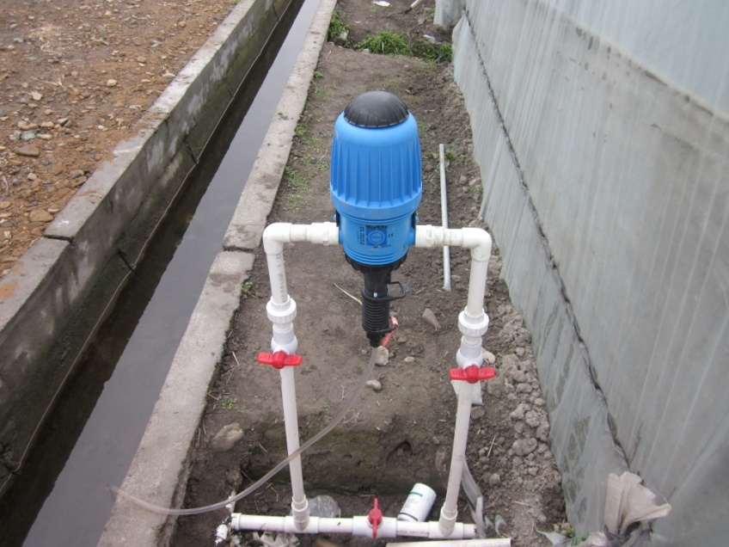
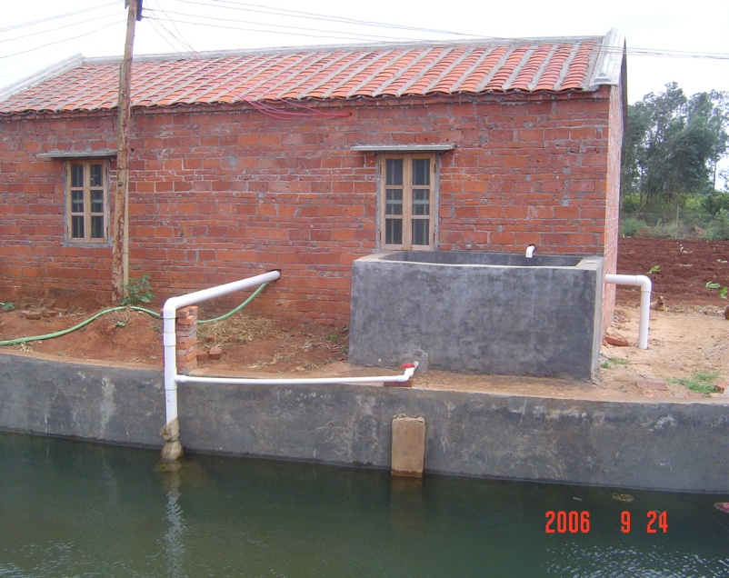
基本型施肥设备
文丘里压差式施肥法
泵吸施肥法
水肥进入
肥料池

Slide 26
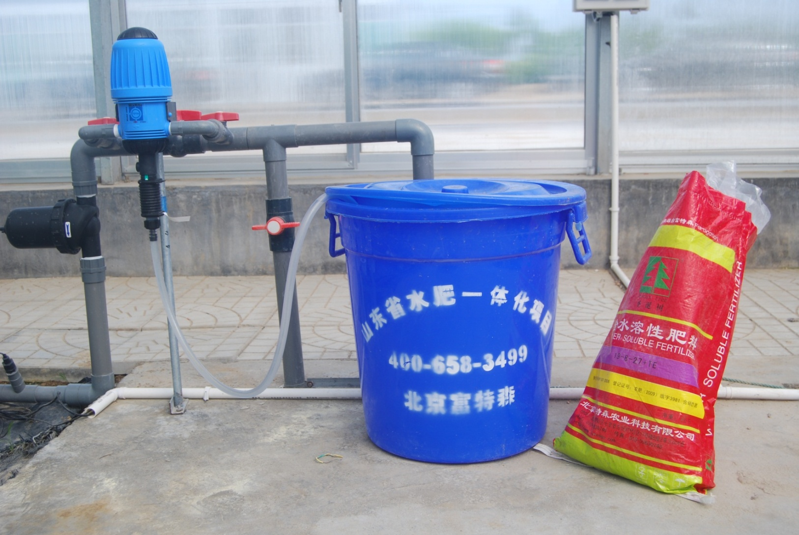
基本型施肥设备

Slide 27
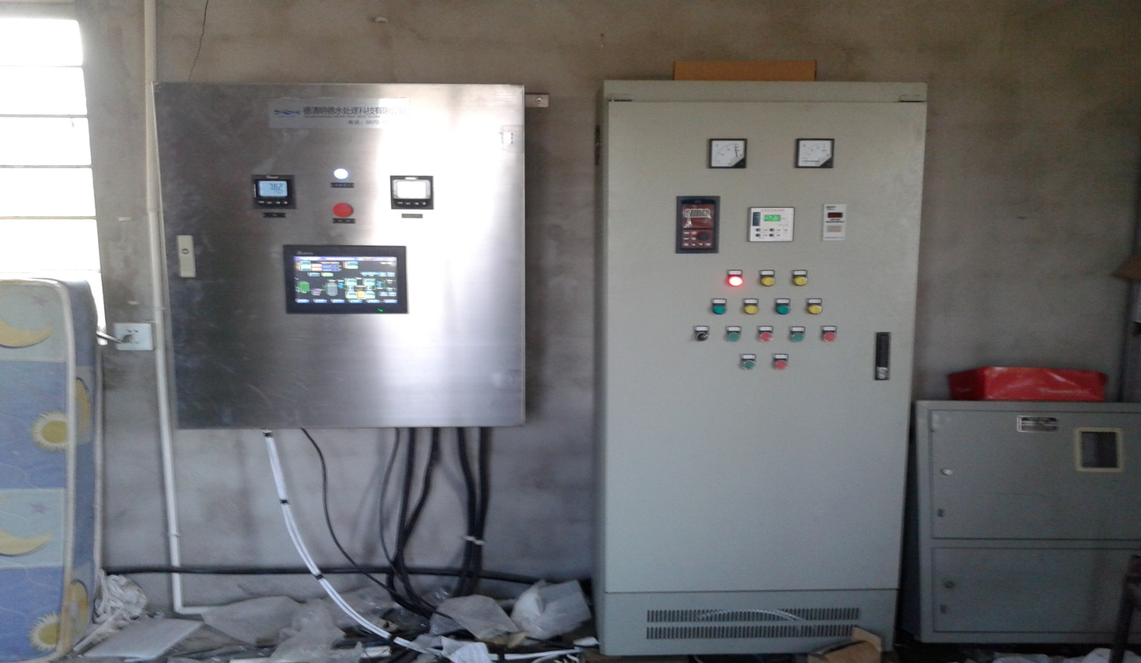
半自动水肥一体设备

Slide 28
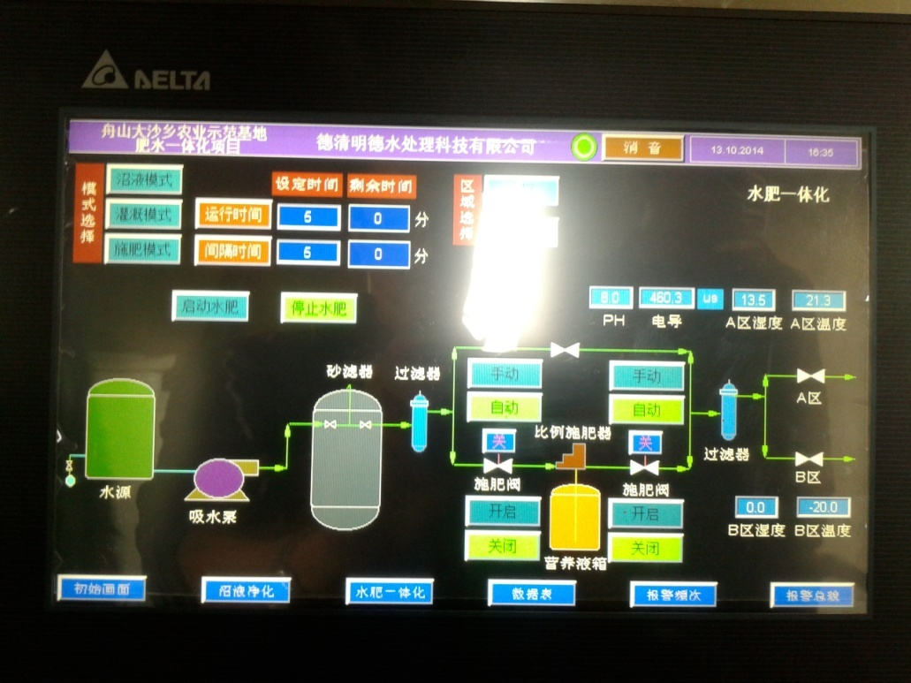
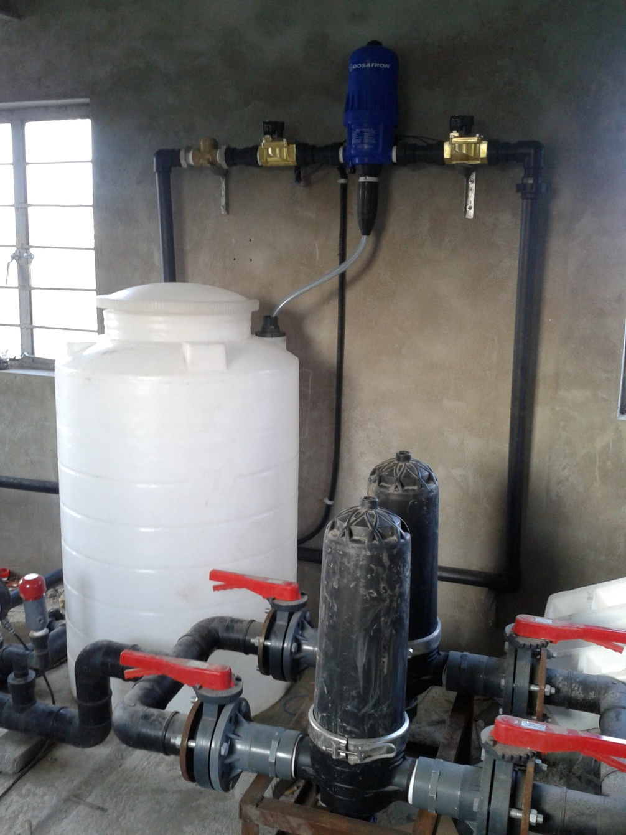
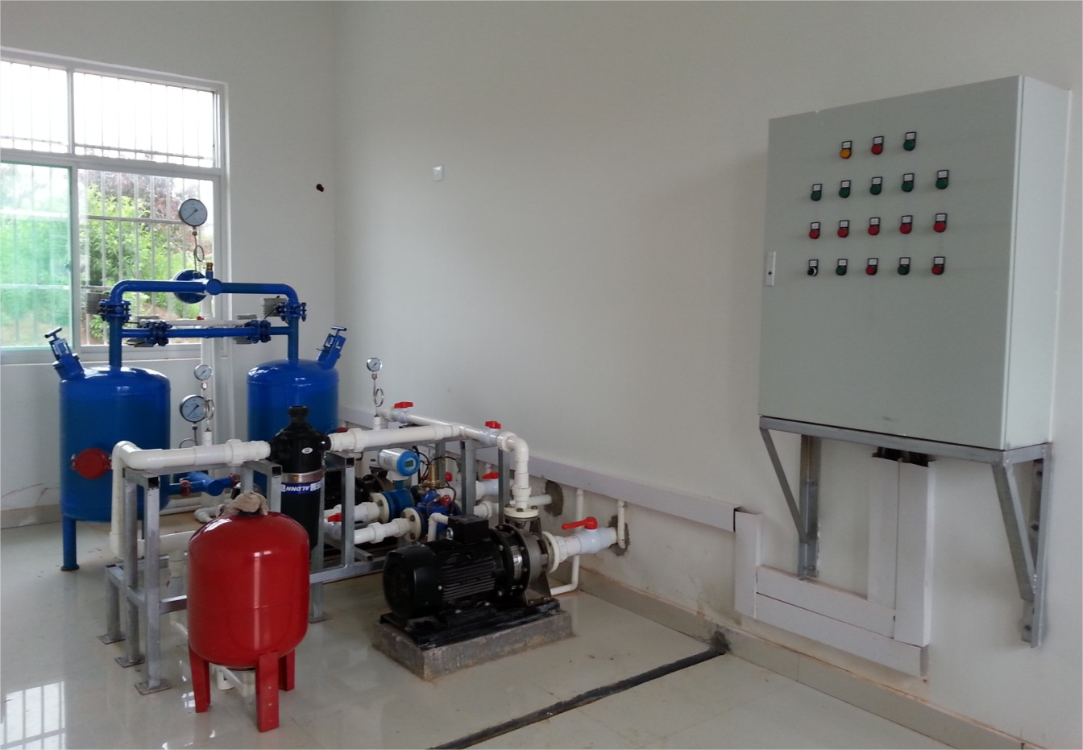

Slide 29
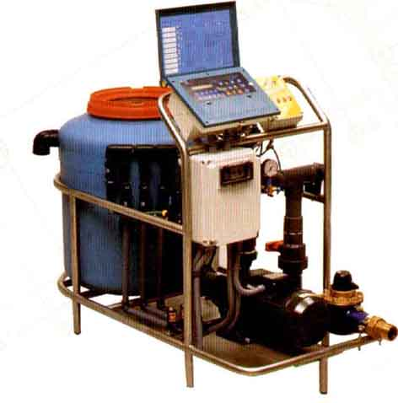
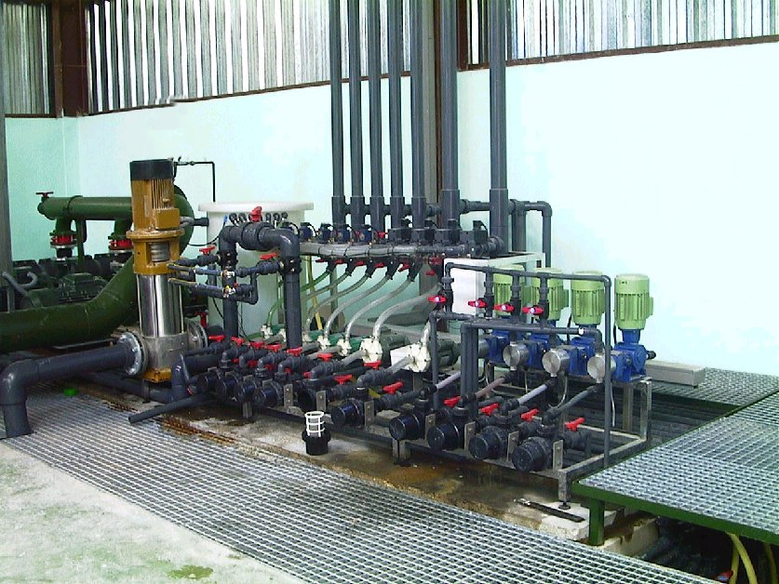
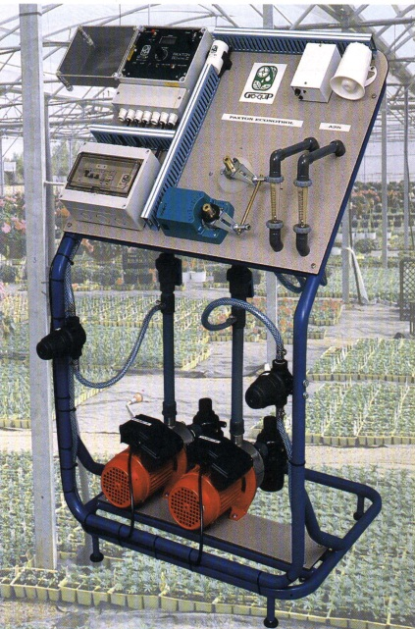
组合式全自动灌溉施肥系统
能够按照用户预先编制好的灌溉施肥程序自动地准确适时适量地把肥料喝养分注入灌溉管道中，并可监测电导率EC和PH。

Slide 30
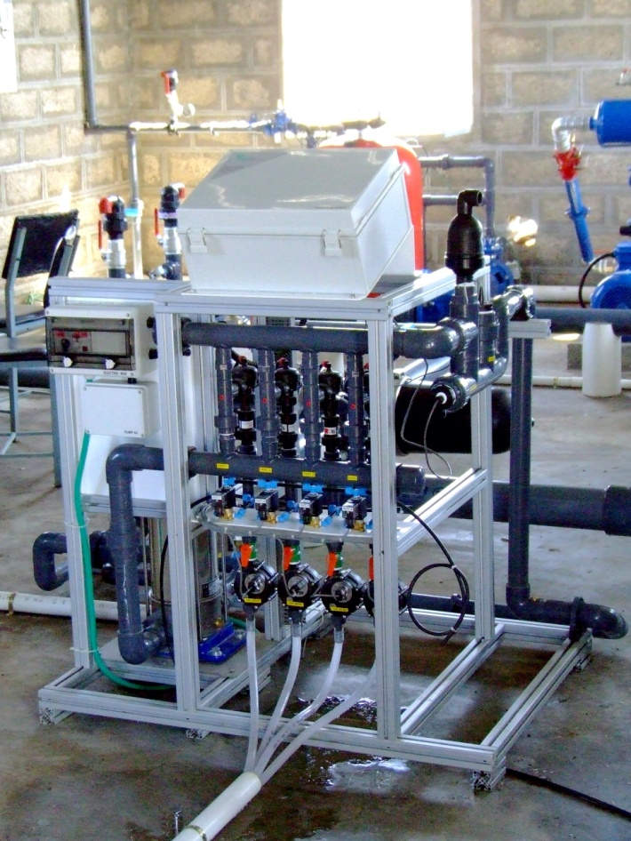

Slide 31
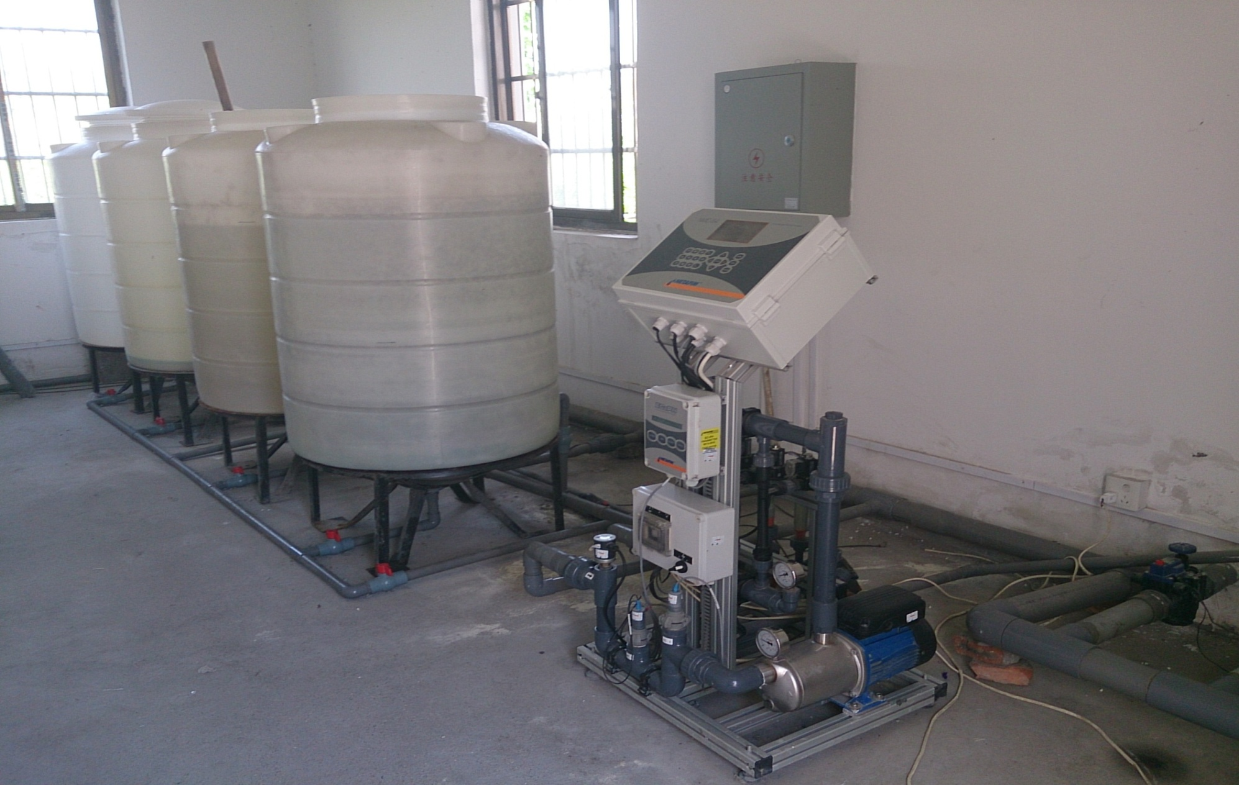

Slide 32
3.制定水肥耦合施肥技术方案
土壤基础肥力（测土配方施肥专家系统）
作物的养分需要量
作物各生育期养分吸收动态（比例）
依据不同作物构建施肥模式（全程管理）

Slide 33
4.技术的推广需要分工与协作
生产厂家
研发技术产品(水溶肥料、灌溉设备、监测仪器等)
科研机构
完善技术模式(灌溉方式、灌水量、施肥量施肥期)
推广机构
开展示范培训（层层培训、普及水肥一体化技术知识）

Slide 34
4.技术的推广需要分工与协作
构建体制机制，整合行政管理、推广机构、科研教学单位、生产供应企业、农民专业组织力量，形成五位一体的推广机制。积极争取各级政府支持，利用相关项目资金，扶持、引导、推动水肥一体化技术推广工作。

Slide 35
二.调
调，即是调整化肥使用结构。优化氮、磷、钾配比，促进大量元素与中微量元素配合。适应现代农业发展需要，引导肥料产品优化升级，大力推广高效新型肥料。目前我们重点推广配方肥、商品有机肥、有机无机复合肥、缓控释肥料、水溶性肥料、叶面喷施肥料、功能微生物肥料、复合微生物肥料、土壤调理剂等新型高效肥料，加快淘汰低含量单质肥料品种，不断提高肥料利用率。

Slide 36
1.缓控释肥料概念
缓控释肥料，广义上是指肥料养分释放速率缓慢，释放期较长，在作物的整个生长期都可以满足作物生长需要的肥料。
根据生产工艺和农业化学性质，缓控释肥主要分为以下几种类型：缓释肥料、控释肥料、稳定性肥料

Slide 37
缓释肥料
缓释肥(SRFs)，又称长效肥料，主要指施入土壤后转变为植物有效养分的速度比普通肥料缓慢的肥料。其释放速率、方式和持续时间不能很好地控制，受施肥方式和环境条件的影响较大 。
《缓释肥料》国家标准中规定缓释肥料初期（24h）养分释放速率要≤15%，28天的累积释放率≤80%，在养分释放期的累积释放率≥ 80%
代表性肥料：脲甲醛（UF）、脲胺、木质素、丁烯叉二脲、异丁叉二脲等。

Slide 38
控释肥料
控释肥(CAFs)，为缓释肥的高级形式，是指通过各种机制措施预先设定肥料在作物生长季节的释放模式，使其养分释放规律与作物养分吸收基本同步，从而达到提高肥效目的的一类肥料。
《控释肥料》国家标准中规定控释肥料初期（24h）养分释放速率要≤12%，28天的累积释放率≤75%，在养分释放期的累积释放率≥ 80%。
代表性肥料：包膜肥料、包裹肥料。如硫衣尿素、涂层尿素、长效碳酸氢铵、多肽尿素、水触膜尿素。

Slide 39
稳定性肥料
稳定性肥料(SFs)通常是指生产供应过程当中加入了硝化抑制剂或者脲酶抑制剂，施入土壤后能通过脲酶抑制剂抑制尿素的水解，和（或）硝化抑制剂抑制铵态氮的硝化，使肥效期得以延长的一类肥料。
代表性肥料：浙江巨隆稳定性尿素或复合肥料、施可丰稳定性复合肥料、恩泰克稳定性复合肥等。

Slide 40
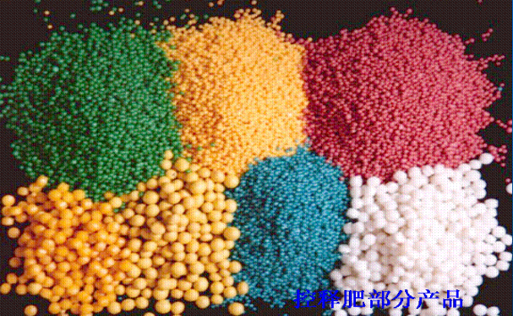

Slide 41
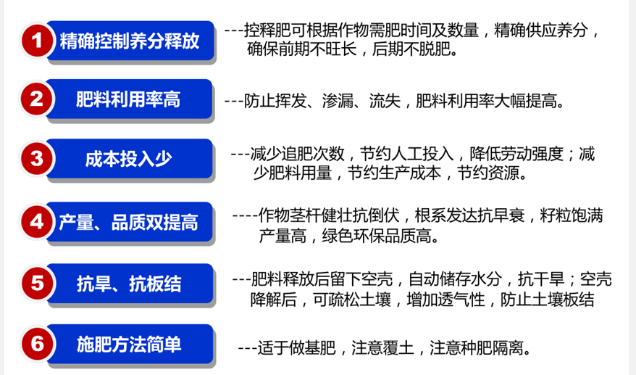
2.缓控释肥的优点和特点

Slide 42
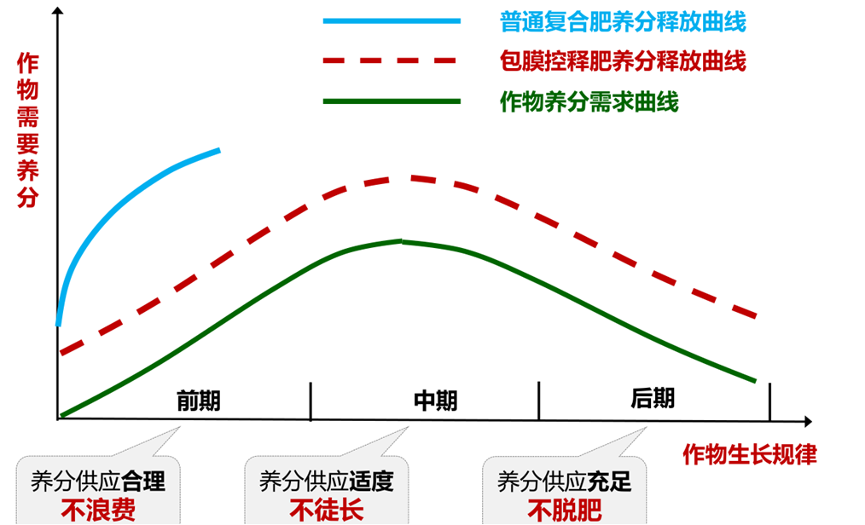
养分释放与作物需肥规律一致

Slide 43
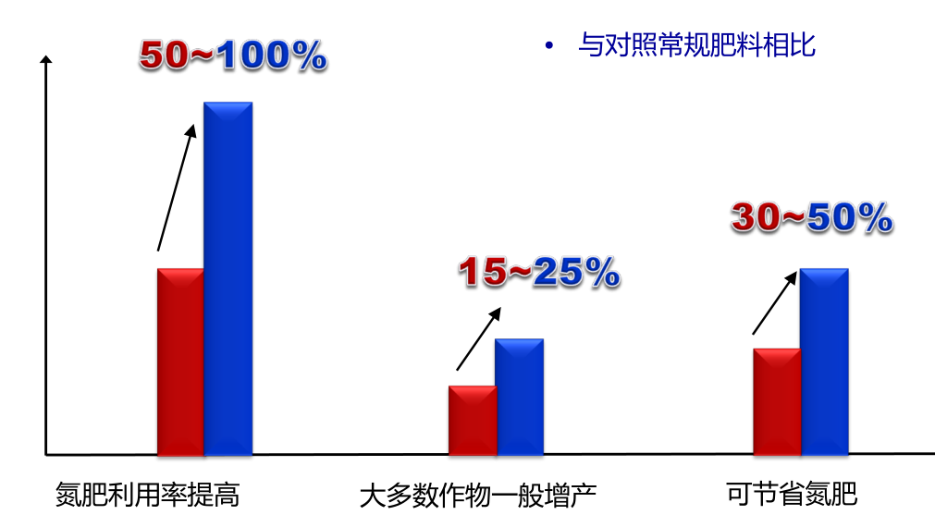
试验示范结果
稳定性肥料(SFs)通常是指生产供应过程当中加入了硝化抑制剂或者脲酶抑制剂，其中包括这两种同时加入的肥料。

Slide 44
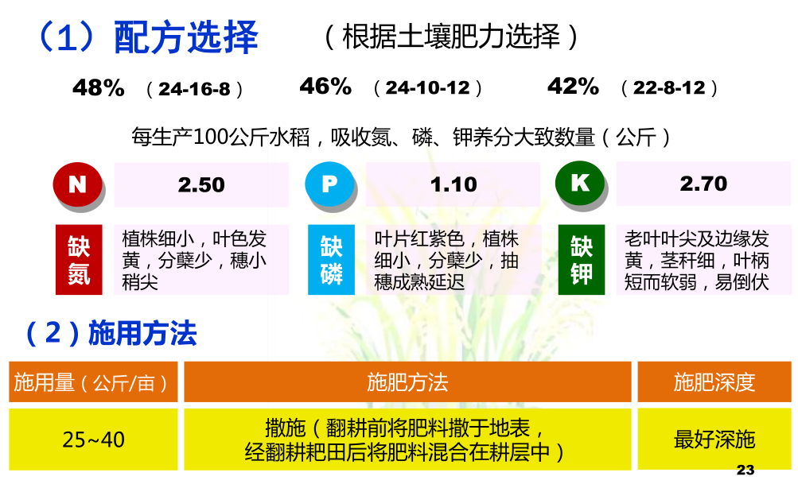
案例：水稻施用缓释肥技术应用

Slide 45
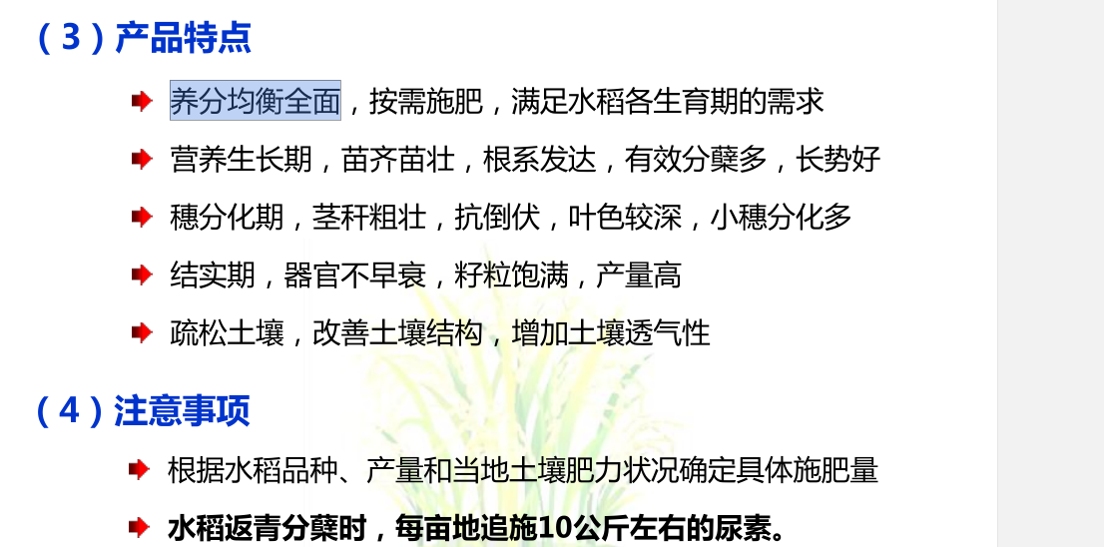
水稻施用缓释肥技术应用

Slide 46
三.改
改，即是改进施肥方式。大力推广测土配方施肥，提高农民科学施肥意识和技能。研发推广适用施肥设备，改表施、撒施为机械深施、水肥一体化、叶面喷施等方式。一是推进机械施肥。按照农艺农机融合、基肥追肥统筹的原则，加快施肥机械研发，因地制宜推进化肥机械深施、机械追肥、种肥同播等技术，减少养分挥发和流失。二是推广水肥一体化。结合高效节水灌溉，示范推广滴灌施肥、喷灌施肥等技术，促进水肥一体下地，提高肥料和水资源利用效率。三是推广适期施肥技术。合理确定基肥施用比例，推广因地、因苗、因水、因时分期施肥技术。因地制宜推广叶面喷施和根外施肥技术

Slide 47
四.替
替，即是有机质肥料替代化肥。通过合理利用有机养分资源，实现有机无机相结合，提升耕地基础地力，用耕地内在养分替代外来化肥养分投入。适应现代农业发展和我国农业经营体制特点，积极探索有机养分资源利用的有效模式，加大支持力度，鼓励引导农民增施有机肥。
目前我市主要的有机肥替代源有畜禽粪便、农作物秸秆、绿肥三大类。

Slide 48
1.畜禽粪便综合利用
据2010年第一次污染源普查，农业源COD总量为1204万吨，约占全国COD排放总量的47.6％。其中，畜禽养殖排放的COD约占农业源COD排放总量的96％，畜禽养殖业的COD排放量占全国COD总量的比例高达45％。
据据2010年第一次污染源普查估算，畜禽粪便中有机氮、磷分别相当于中国同期化肥施用量的78.9%和57.4%。
畜禽粪便综合利用，是减少化肥用量的最有效途径

Slide 49

我市畜禽养殖废弃物处置主要矛盾
畜禽养殖量大
畜禽养殖废弃物产生量大
配套土地面积少
耕地面积小
规模化程度高
畜禽养殖废弃物集中
土地消纳容量低
雨水充沛，地下水位高
畜禽养殖污染

Slide 50
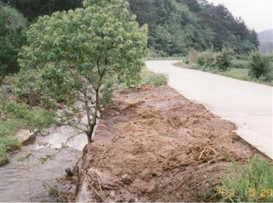
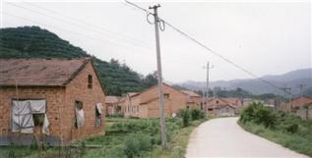

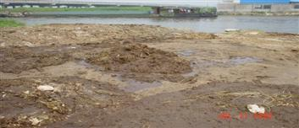

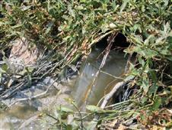

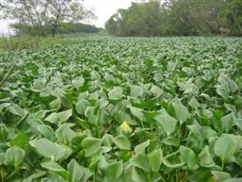
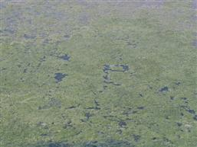
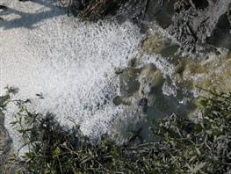
五水共治前我市畜禽养殖污染状况
养殖污水
造成水体
富营养化

Slide 51
资源化利用的主要途径
直接生产商品有机肥
●生产肥料
生产有机无机复混专用肥
土壤污染修复
●制作土壤调理剂
调控土壤连作障碍
瓜果蔬菜无土栽培
●生产营养基质
花卉、苗木、草坪培育
蚯蚓、蛆虫的饲料
●用于动物养殖
水产、珍珠养殖的肥料

Slide 52
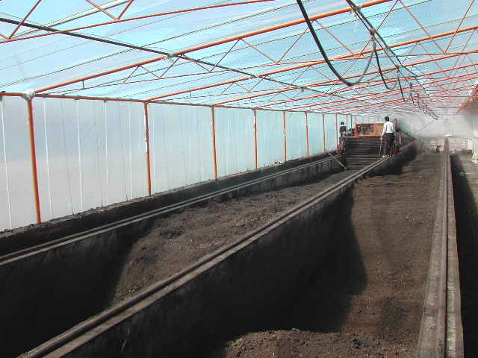
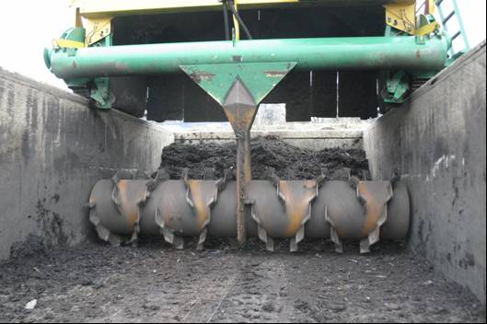
商品有机肥
商品有机肥是指以畜禽粪便、动植物残体等富含有机质的物料为主要原料，经发酵腐熟后制成的有机肥料。外观为褐色或灰褐色，呈粒状或粉状，无恶臭，其中有机质含量在45%以上，有效养分（N+P2O5+K2O）总含量在5%以上

Slide 53
特点
包括生产的洁净性和产品的洁净性。一般的农家肥的主要
原料通常是粪便，但粪便存在着臭味大、虫卵多、含致病
菌多的问题。而商品有机肥在生产中彻底灭杀了虫卵、致
病菌和杂草籽，解决了无害化问题。当前生产的绝大多数
商品有机肥均是利用有机物料进行高温发酵而制成的，在
发酵过程中由于较好地控制了供气和温度，以及加入微生
物菌种和除臭物质，因而在发酵过程和生产出的发酵产品
中均不会带有臭味
洁净性洁净性性
有机肥的原料在生产过程中经过微生物分解，转化成能被植
物吸收的养料，已充分熟化，可以避免烧根熏苗问题的出现。
烘干的鸡粪，严格说只是进行了脱水和灭菌的粪，并不是肥，
它和秸秆还田一样，还需要在土壤中进行自然熟化。农家肥
沤制过程，就是要解决烧根熏苗问题，但需用时间很长，也
往往达不到完全熟化的程度。而商品有机肥在工厂化生产中
是快速熟化的
完熟性熟性熟

Slide 54
疏松土壤，改善微生物生活条件，培肥地力
作用
协调土壤养分供给，保障作物健壮成长，提高
作物的品质和产量，多用于有机食品、绿色食
品生产
一定程度减轻了畜禽粪便对环境的污染问题

Slide 55
商品有机肥施用原则
避免在过干或过湿的土壤条件下施用，标准是:
田间土壤手捏成团，落地即散
选择在生育期较长的作物上施用，保证有机肥有充足的
作用时间，以充分发挥其增产作用。统计结果显示
增产效果为:设施栽培（茄果类蔬菜）﹥园地（瓜、果）
﹥水田（叶菜、水稻及粮食作物）
选择基施，用穴、点施等方法在根际土壤连年集中施用,
可以产生有机肥料的后续效应，改善根际土壤理化性状
和生物活性，提高土壤肥力
施肥量适当。一般每亩基施300-500公斤.适当加大施肥量，
可以提高增产作用，以取得最大的效益。
例如种植密度高、收获量大的经济作物（如高产葡萄园）
亩用量可提至500～800 kg.在施用有机肥的基础上，作物
需肥量不足部分通过施用化肥进行补充

Slide 56
我市商品有机肥利用现状
2008年我市首次出台商品有机肥补贴推广政策，通过政策引领，商品有机肥利用速度增长较快。据统计，2011年至2016年，全市共投入商品有机肥财政扶持资金7340多万元，其中省级资金4720万元，市县资金2620万元，累计推广补贴商品有机肥50万吨，现在全市每年可推广商品有机肥12万吨以上，资源化利用畜禽粪便25～30万吨，起到了解决畜禽粪便污染、减少化肥用量和提高耕地质量的一举三得作用。

Slide 57
2.农业秸秆综合利用
二是推进秸秆养分还田。推广秸秆粉碎还田、快速腐熟还田、过腹还田等技术，研发具有秸秆粉碎、腐熟剂施用、土壤翻耕、土地平整等功能的复式作业机具，使秸秆取之于田、用之于田。

Slide 58
秸秆中的养分
秸秆含有氮、磷、钾、钙、镁等多种营养成分。如一亩稻草按1100斤计算，相当于有机质930斤，碳铵54斤，过磷酸钙12斤，氯化钾35斤，钙6斤，镁2斤。
稻草中的养分有效性高，钾有效性达50-80%；磷有效性达25-50%，易被作物吸收。
稻草在土壤中分解出有机酸和碳酸，能促进土壤有磷、钾、硼、钼的释放，提高土壤有养分的有效性。

Slide 59
秸秆还田的作用
能促进土壤团粒结构的形成，土壤透气性好，疏松多孔，提高了保水性能。
秸秆还田分解成有机质有很强的吸附能力，能吸收各种养分，避免养分流失，提高土壤保肥性能。
秸秆还田后形成有机质，对酸、碱物质施入能起到缓冲作用，改良土壤环境。

Slide 60
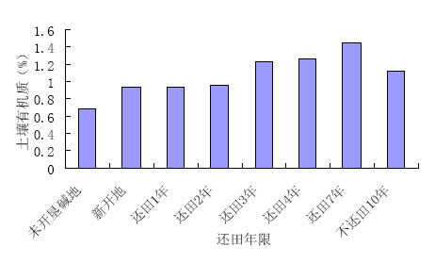
秸秆还田对土壤有机质的影响：秸秆还田长期试验表明，秸秆还田不同年限下（新开地－－还田７年）土壤有机质含量得到了明显提高。
产量影响：根据国内有关作物秸秆直接还田的部分试验资料汇集结果来看，各类秸秆经覆盖或翻压等直接还田后小麦、水稻、玉米、棉花、大豆和蔬菜等作物的产量平均增产13%±1.4%左右，增产率多在10%--15%之间。

Slide 61
秸秆还田模式
早稻草还田技术技术
整草免耕还田、翻埋还田、堆腐还田
晚稻草还田技术
秸秆覆盖免耕麦田、油菜田行间覆盖秸秆、
机割高茬旋耕深翻还田、果园覆盖还田
麦秆、油菜秆
还田技术
秸秆覆盖还田、旋耕机粉碎还田

Slide 62
3.绿肥综合利用
三是因地制宜种植绿肥。充分利用南方冬闲田和果茶园土肥水光热资源，推广种植绿肥。在有条件的地区，引导农民施用根瘤菌剂，促进花生、大豆和苜蓿等豆科作物固氮肥田。

Slide 63
绿肥的主要作用
绿肥根系发达，有穿透能力，使土壤疏
松，增强保水保肥能力，耕性变好，改
善土壤理化形状。绿肥含有机质21%，
就是说1000公斤鲜草可增加土壤有机质
210公斤
培肥地力,增加产量
茎叶含有丰富的养分，在土壤中腐解，
能增加土壤中的氮、磷、钾、钙、镁
和各种微量元素。每1000公斤绿肥鲜
草，一般可提供相当于13.7公斤尿素，
6公斤过磷酸钙和10公斤硫酸钾
增加土壤养分，
节约能源，净化环境
有茂盛的茎叶，覆盖地面能防止或减少
水、土、肥的流失
防止水土流失
绿肥可作饲料，发展畜牧业；一些绿肥
如紫云英等是很好的蜜源，可以带动养
蜂业发展。是一种清洁的有机肥，用于
无公害农产品生产
综合利用

Slide 64
绿肥对土壤结构和肥力的影响
种植年限
土壤容重
(g/cm3)
土壤孔隙
度（%）
>0.25毫米水
稳性结构(%)
有机质
含量(%)
土壤全
氮(%)
种植前
1.34
46.93
6.57
0.95
0.469
1年
1.33
47.51
10.99
1.08
0.513
2年
1.30
50.94
17.09
1.13
0.563
3年
1.20
57.27
25.53
1.23
0.718

Slide 65
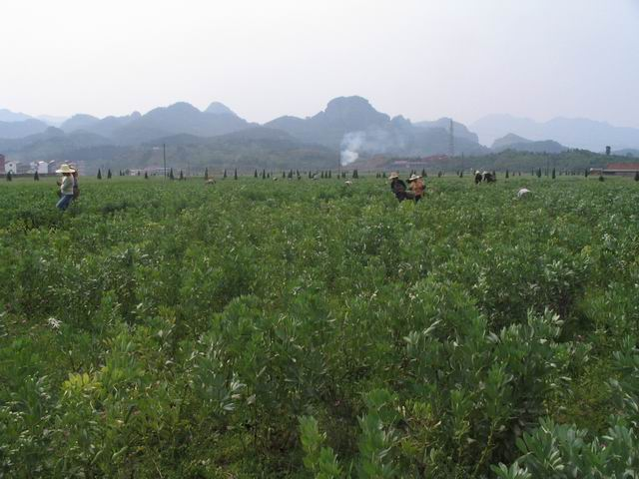
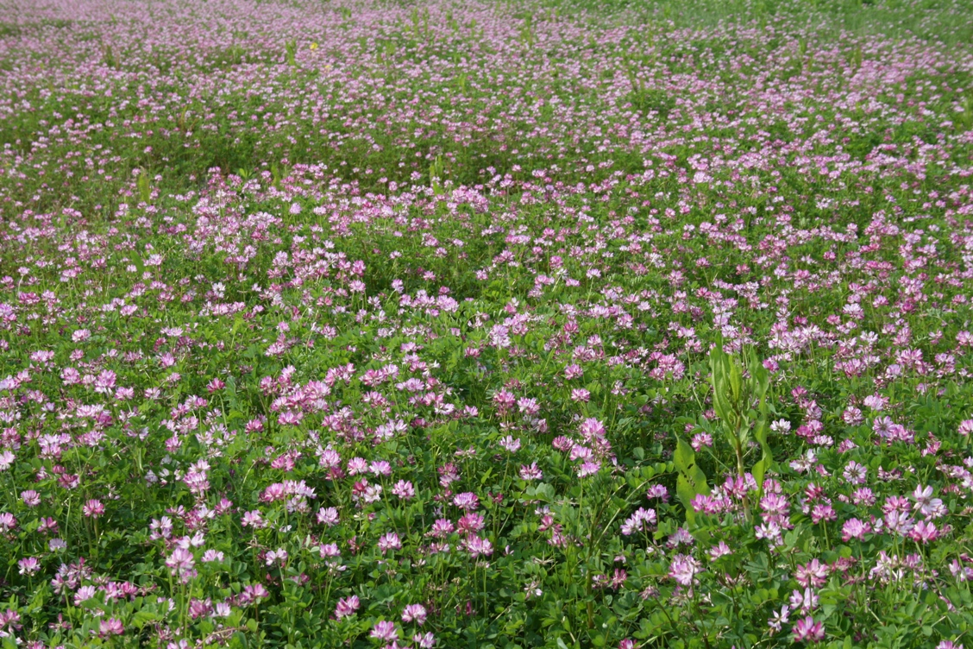
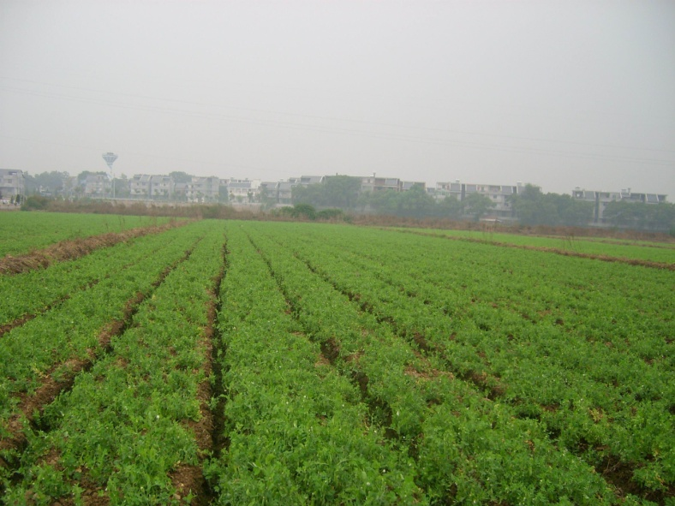
适宜的绿肥作物种类
大田：紫云英、蚕豌豆，黑麦草，肥田萝卜、大荚箭舌豌豆
蚕豆
豌豆

Slide 66
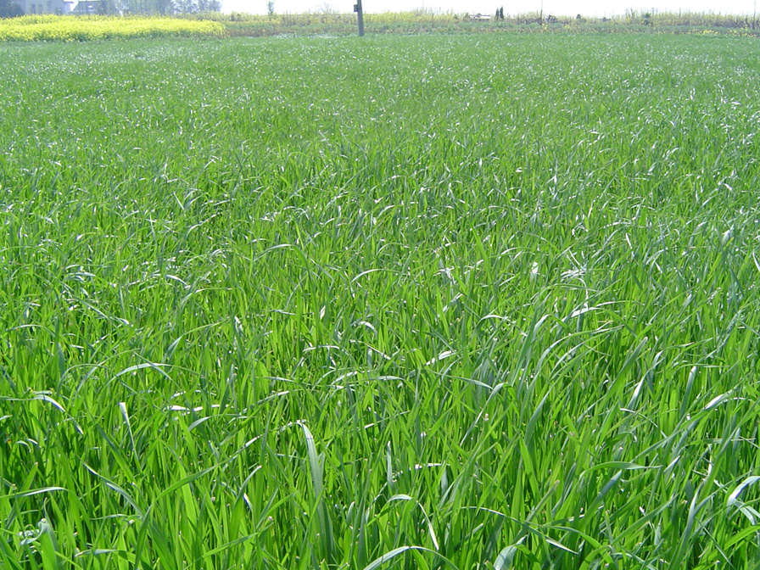
黑麦草
播种９月中下旬，最迟不得晚于１０月中旬。
作刈草用亩播种量为1.5－２公斤，一般播种量为1－1.5公斤
刈割：播后60天或长25厘米以上可以刈割，留茬5厘米以上，每次刈割后追肥尿素6-8公斤，可割草3－4次。留一定数量翻压作水稻基肥。
经济价值：利用黑麦草饲养食草畜、鱼、禽类动物，经济效益可观。以黑麦草养鹅，每亩可养150只；以草饲喂草食鱼类，不但可以省工省料，还可使肉嫩味美，经济效益明显。

Slide 67
大荚箭舌豌豆
一年生草本植物，可在桔园、梨园等果园里套种。适宜在开花—始荚期割青还田；再生性强，也可以在幼嫩时放牧，再生草产量高，还田。
播种：9月下旬-11月上旬，播种量：每亩为2.5-3.0公斤
留种：种子成熟后易爆荚落粒，当70%豆荚变成黄褐色时即应收割。
易种、生物产量高 | 粮、料、草兼用作物,生长繁茂,产量高，单产可达4500---5000kg/亩，产种子50-100公斤/亩，同时茎叶柔软，营养丰富，造口性好，是一般家禽的饲料。
改土效果明显 | 经试验测定,土壤有机质平均增加了0.23%，容重下降了0.11,是果园改土改肥提质的好途径。
省工省本 | 控制杂草，为农户省去了化学除草等农艺环节。

Slide 68
白 三 叶
多年生植物，可持续生长7-9年，最长可达15年。耐阴、耐湿，适宜在成林的果园种植。耐践踏性、开花早，花期长、叶形美观，成坪后可获得良好的景观效果，观赏价值高
秋季播种：9-10月。春季播种：3月底-4月底
播种量0.5-0.75公斤/亩。苗期应适时清除杂草，以利白三叶草成坪
9月播种的，在第二年4月开花，5月中旬盛花。当高度长到20厘米左右时进行割草，割草时留茬不低于5厘米，以利再生。一年可割2-4次，亩产4000-5000公斤。割下的草覆盖在果树盘下或株间，冬前覆土腐烂成高效有机肥。 1亩草相当于增施碳铵60-70公斤，可减少氮肥用量20-30%

Slide 69
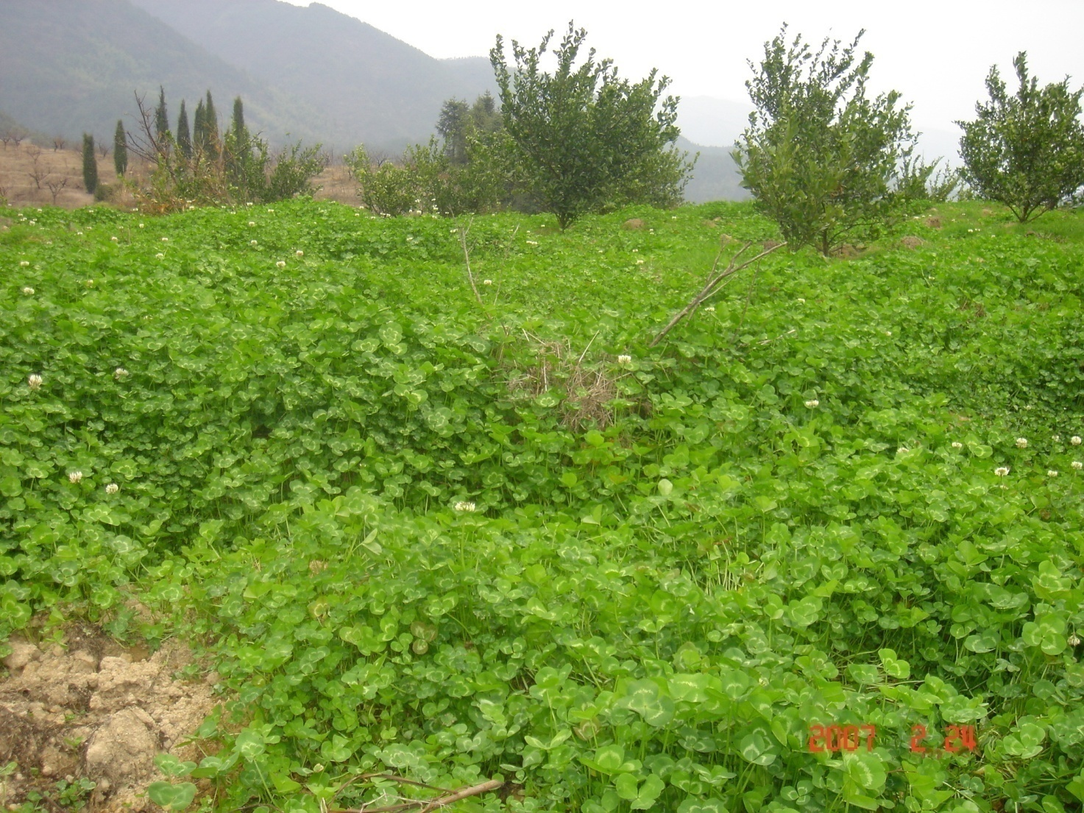
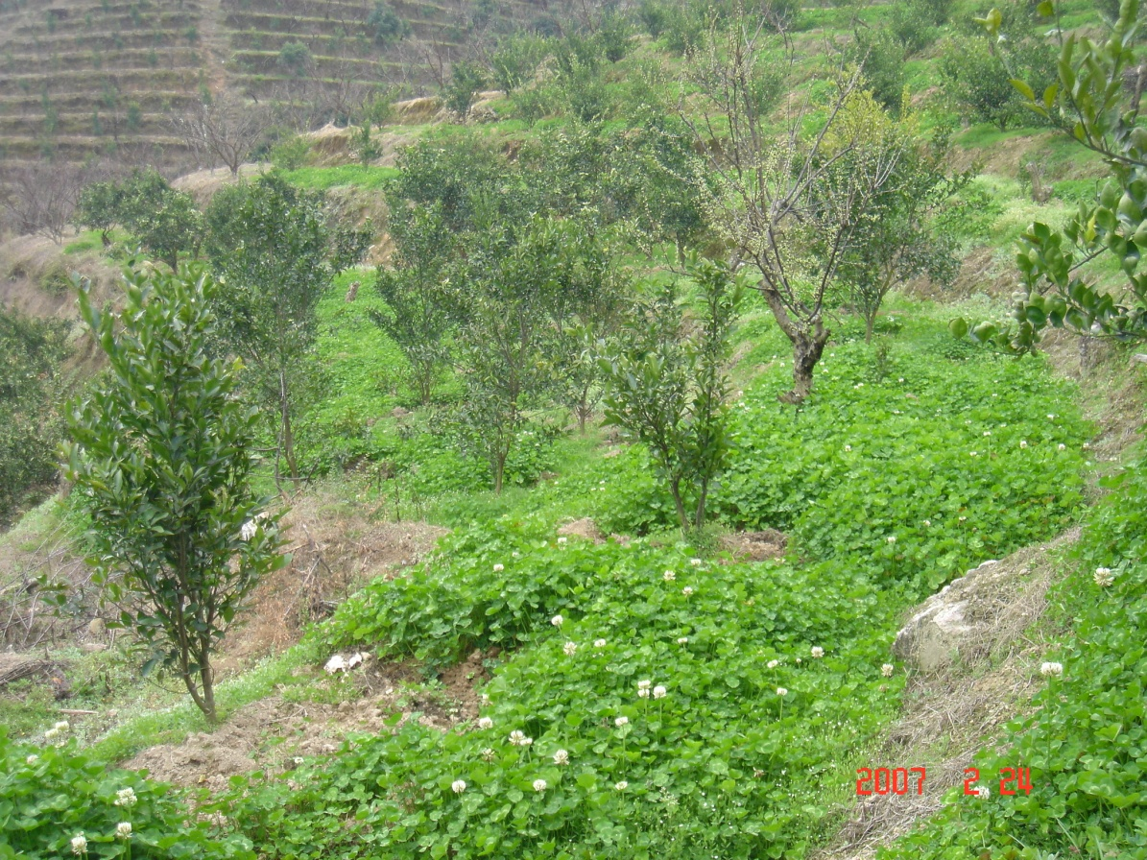
白三叶

Slide 70
第三部分
化肥减量与测土配方施肥技术

Slide 71
1.测土配方施肥定义
测土配方施肥是以土壤测试和肥料田间试验为基础，根据作物需肥规律、土壤供肥性能和肥料效应，在合理施用有机肥料的基础上，在产前提出氮、磷、钾及中、微量元素等肥料的施用数量、施肥时期和施用方法。
到医院看病，医生先要为你检查化验，做出诊断后再根据病情开药方，你可以按方对症买药吃药。测土配方施肥就是田医生为你的耕地看病开方下药。

Slide 72
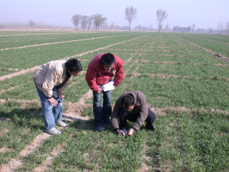

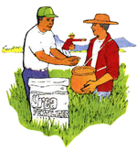
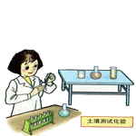
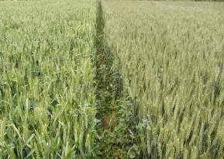

测土配方施肥包括三个过程
测土
配方
施肥
田间试验
指标体系
企业生产
施肥推荐
施肥建议卡
土样采集
室内化验
田间校验
配方肥到户
享受到测土配方施肥带来的实惠

Slide 73
测 土
就是野外采集土壤样品，在化验室进行养分测定，好象医生看病一样，先作检查化验，好比给土壤“体检”。
根据土壤类型、耕作制度、产量水平等因素，将采样区域划分为若干个采样单元，每个采样单元的土壤性状尽可能均匀一致。平均每个采样单元为100～200亩。一个采样单元取1个混合土样。

Slide 74
土壤养分种类很多，主要分三类
大量元素 | 土壤里相对含量较多 | 农作物吸收利用较多 | 氮、磷、钾
中量元素 | 土壤里含量相对较多 | 农作物需要却较少 | 钙、镁、硫、硅
微量元素 | 土壤里含量很少 | 农作物需要的也很少 | 硼、锌、铁、锰、铜、钼、氯
土壤营养供应不足时,要靠施肥来补充，达到供肥和需肥平衡—因缺补缺
土壤中包含的这些营养元素，是作物生长发育必需的
作物需肥
土壤供肥 | 肥料

Slide 75
配 方
根据要种植的作物预计要达到的产量（目标产量），然后根据这种作物的需肥规律及土壤养分状况，计算出需要的各种肥料的施用量和配合比例，好比给土壤“配药”。
肥效试验，考虑作物、生长期等因素。

Slide 76
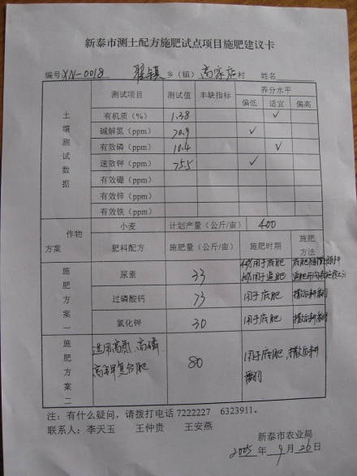
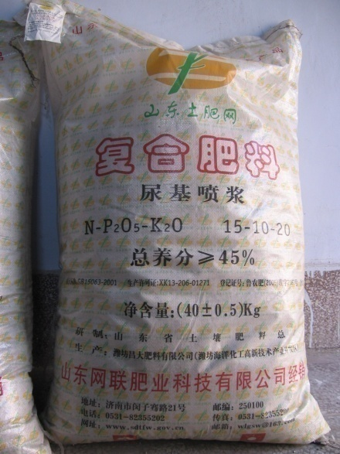
提供配方有二种形式
一种是农业部门提供施肥建议卡，直接指导农民施肥，由农户自己选择混配或各种单质肥料施用
土壤养分情况
施肥建议
一种是农业部门提供合理配方和技术指导，企业进行专用肥料配制、配送等技术物化工作,提供一袋子肥料

Slide 77
施 肥
就是执行配方,选择适合的肥料、合理的施肥方法、基肥追肥比例,把肥料施入土壤，好比是给土壤“服药”。

Slide 78
2.实施中要掌握2个关系
最大与最小
递增与递减

Slide 79
最大与最小
由于人们没有认识到科学施肥的原则，不计算成本盲目施肥现象在农业生产上屡见不鲜，以施用最多的肥料获得最小的经济效益 。
科学施肥是以施用最小肥料量，获得最大的经济效益为目的，要注意最小养分律。

Slide 80
木桶定律
氮和磷都增加后，钾成了最小养分，产量上使用再多的氮磷肥料，作物产量也水平受钾限制，在严重缺钾的土壤不会增加
构成产量的其他因素很充分
产量高低(相当于桶中水位)取决于产量限制因子(相当于水桶中最短的木条)
锌
钼
锰
钾
铜
氯
硫
铁
镁
硼
最小养分也不是固定不变的，比如:开始氮是最缺的(是最小养分)，产量水平受氮限制
钙
氮
磷
水量
（产量）
氮增加后，磷成了最小养分，产量水平受磷限制
土壤有效养分

Slide 81
最大与最小在农业生产上的意义
1、要想提高产量必须增加土壤中的最小养分。
2、最小养分不是不变的，土壤中的最小养分元素增加到满足植物需要时，这种元素就不再是最小养分了，另一种养分元素就可能成为最小养分。
3、如果不补充最小养分，即使其他养分增加再多，
也不能提高产量，而只能造成肥料的浪费。例如，在缺磷的土壤上，磷就是最小养分，片面地增施氮肥，往往增产作用不大,必须施磷肥。

Slide 82
递增与递减
作物产量水平较低:随着施肥量↑ 产量也随之↑，但是增产量随着施肥量↑则逐渐递减，即为报酬递减律，当产量达到最高之后:再↑施肥量，不但不增产，反而引起减产。
这说明:并不是施肥越多产量越高。在不改变其他生产条件的情况下，不能因一味追求高产而盲目超量施肥。因此，施肥要做到“吃饱不浪费”。
过量施肥，在增加成本的同时,还会因为过多地使用某种营养元素，对作物产生毒害，会妨碍作物对其他营养元素的吸收和利用，引起缺素症。如油菜施用硼肥。

Slide 83
油菜喷施硼肥的效果显著，近些年来农民为节省用工，采用基施的方法，因硼对油菜籽有特效，农户不惜成本，误认为多施一点效果更好，一般基施只需0.5公斤/亩，有的用量在2.0公斤/亩以上，造成油菜出苗延迟，叶色发黄，严重时会干枯死亡。

Slide 84
3.测土配方施肥取得主要成效
1.基本摸清耕地质量的“家底” 。全面开展取土化验，十二年来地共采集土壤样品12500个、分析数据96000个，利用测土数据开展耕地地力评价，摸清9个项目县335万亩耕地土壤养分状况，不同地力等级耕地的数量、分布及特点；建立耕地土壤丰缺指标，开发县域耕地资源管理信息系统；特别是发现了土壤酸化、耕层变浅、磷素养分富集和耕地养分失衡等重大共性问题，为制定肥料配方、开展土壤改良、引导科学施肥等奠定了坚实基础。
2.实现土壤、肥料管理数字化。应用测土配方施肥数据汇总软件和区域耕地资源管理信息系统，对测土配方施肥数据、第二次土壤普查空间数据和属性数据进行了数字化管理；利用区域耕地资源管理信息系统，编制了数字化土壤养分分布图、耕地地力等级图、中低产田类型分布图等。

Slide 85
3.测土配方施肥取得主要成效
3.建立主要作物施肥指标体系。广泛开展肥效试验，初步建立了主要农作物的施肥指标体系。通过600多个“3414”田间肥效试验和校正试验，初步摸清了土壤供肥量、肥料利用效率等基本参数，基本掌握了水稻、油菜等主要作物需肥规律，再次修正建立土壤氮磷钾养分丰缺指标，建立了县域粮食作物施肥指标体系，为制订施肥配方提供了科学依据。
4. 农民科学施肥意识提高。有机肥施用量显著增加，配方合理的多元素复合肥施用量增加，氮、磷、钾施用比例越趋合理，氮：磷：钾施用比例原来的1：0.4：0.3改变为1：0.47：0.45，施肥方式由撒施、表施向深施、穴施转变，全市化肥减量效果明显。

Slide 86
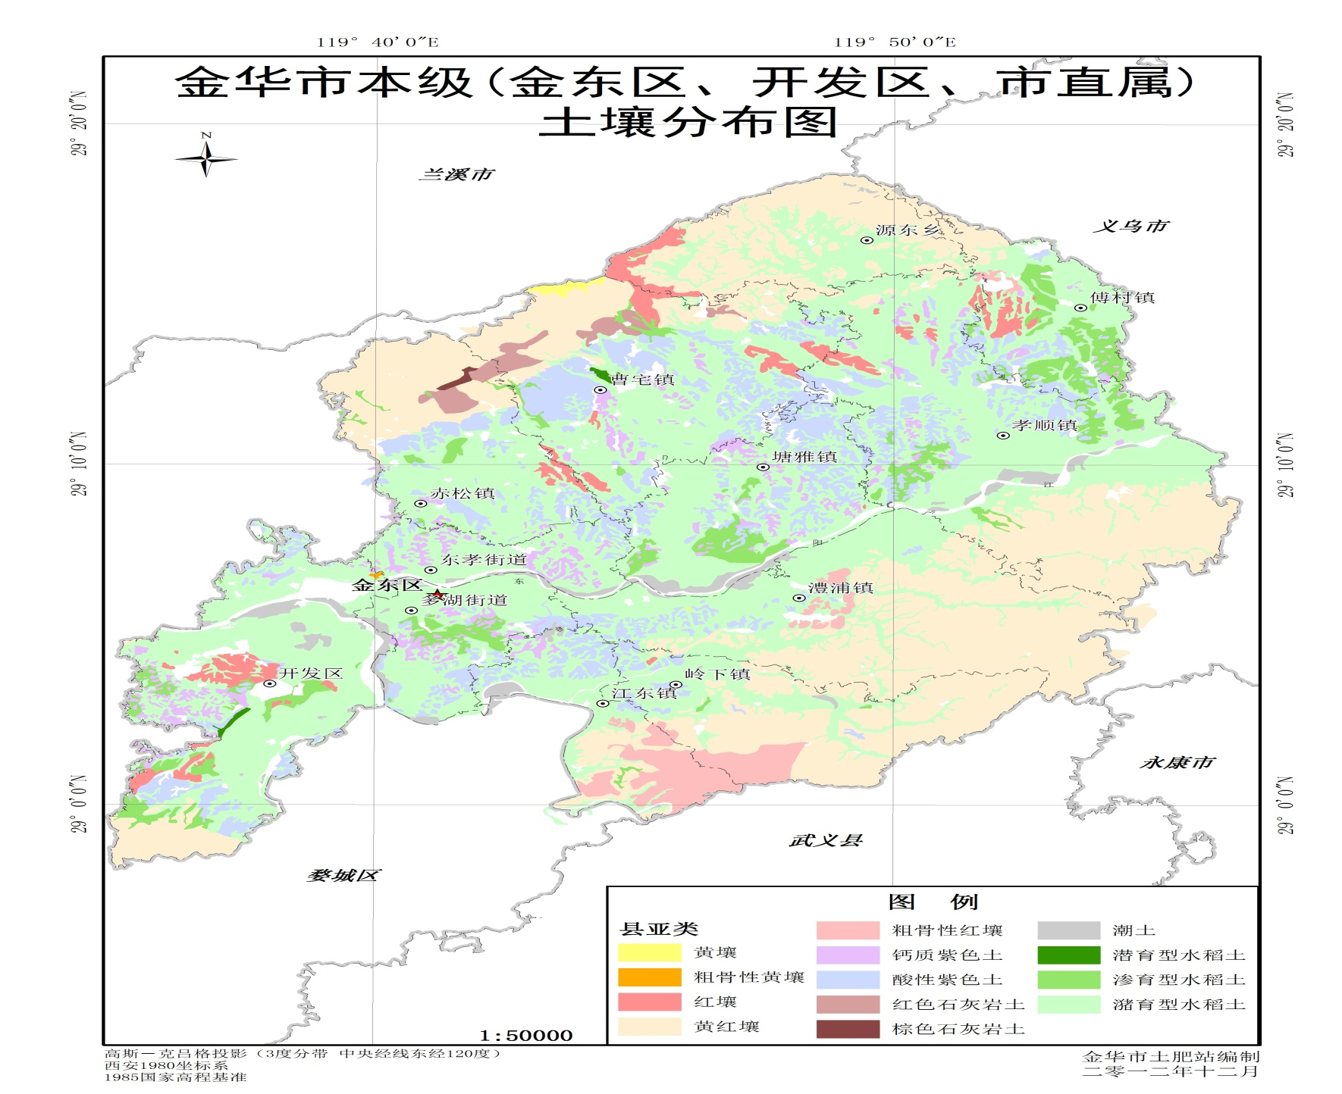

Slide 87


Slide 88


Slide 89


Slide 90


Slide 91


Slide 92
金华市化肥施用统计数据分析
农用化肥施用量 | 2013 | 2014 | 2015 | 减量 | 降幅
按折纯量合计（吨） | 128344 | 111410 | 109137 | -19207 | -14.96%
氮肥 | 54927 | 44444 | 43211 | -11716 | -21.33%
磷肥 | 19703 | 13922 | 13103 | -6600 | -33.50%
钾肥 | 12616 | 12457 | 11808 | -808 | -6.40%
复合肥 | 41098 | 40587 | 41015 | -83 | -0.20%
单位耕地面积化肥施用量（公斤/公顷） | 574.67 | 501.34 | 490.51 | -84.16 | -14.64%

Slide 93


Slide 94


Slide 95


Slide 96


Slide 97
第四部分
结束语

Slide 98
1、化肥减量工作是一项持续性、长久性的工作，必须做好打“持久战” 的准备。
2、化肥减量工作必须整体推动，在耕地基础地力提升、有机无机结合、进准施肥技术推广、高效生态肥料产品应用等方面整体推进。
3、化肥减量工作要借助水环境治理、农产品质量安全、生态循环农业发展等平台乘势而为。

Slide 99
谢谢大家！

